Slide 1
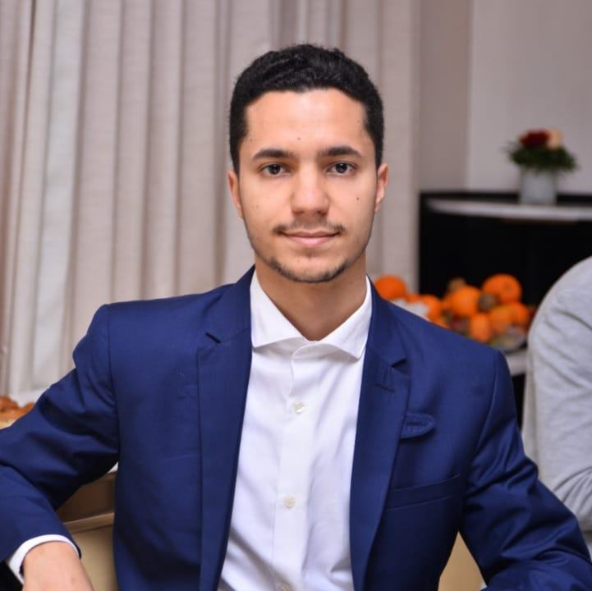
RESUME
Ambitieux et motivé je suis à la recherche d'un nouveau challenge qui me permet d'appliquer mes connaissances acquises pendant mon cursus universitaire et professionnel ainsi que développer de nouvelles compétences.
EXPERIENCE
Développeur Full Stack chez TUNAV GROUP| Sep 2019 - présent
Projets:
Développement d’une application de la gestion des caisses et du stock basé sur la technologie RFID « TagIT » (Android [java], .net [C#], sql server, arduino, Firebase, Crystal reports, Advanced installer…)
Emigration de la partie Front end de notre solution GPS « Web trace » (Angular 9, AgGrid, leaflet, Chartjs, DevExpress, Git, Nodejs, Express, Rest Api…).
Le développement, la conception et l'hébergement d’une application taxi et livraison « Iblaze » avec le développement de deux Dashboard administratifs (Flutter, VueJs, Nodejs, ExpressJS, ParseSDK, MongoDB, Git, Heroku, Figma, Photoshop, googlePlay, Appstore…).
Play Store: https://play.google.com/store/apps/details?id=com.tunav.iblazetaxi
La gestion des réclamations, l’ajout des nouvelles fonctionnalités et l’intégration des équipements sur le projet «Comserver» (.net [C#], web sokets, TCP/IP, plusieurs protocoles…).
Alaeddine Bouhajja
Développeur Full Stack
+216 95 336 343
bouhajjaala@gmail.com
25 rue Abo thar al
Ghafari AVICIENNA
https://www.linkedin.com/in/alaeddine-bouhajja-647900174/
https://github.com/Alaeddine2
COMPETENCES PERSONNELLES
Projet de fin d’étude| Jan 2019 - Jui 2019
Titre: Construire un prototype « oscillateur aérodynamique »
Tâches: La conception et la réalisation d’un système oscillateur pour étudier la nature du vent et profitez-le.
Technologies: Arduino, STM32, Android [java], .net [C#], sql server, Altium designer, solid works…
Travail en équipe Autonomie Créativité Capacité d’adaptation
LANGAGES
FORMATION
2éme année du cycle ingénieur | 2020 - 2022
Ecole Supérieur privée d'ingénierie et de technologies, Tunis
Arabe Français Anglais
LICENCE APPLIQUÉE EN INFORMATIQUE INDUSTRIEL SPÉCIALISÉ EN SYSTÈME EMBARQUÉ| 2016 - 2019
L’Institut Supérieur des Technologies de l’Information et de la Communication, BORJ CEDRIA
CENTRES D’INÉRÊT
BACCALAURÉAT TECHNIQUE| 2016
LYCÉE 9 AVRIL, BORJ CEDRIA
AUTRES PROJETS
Football Basketball Gaming Lecture des romans
Générer un Plugin flutter pour faire le paiement avec PayPal (voir le Git).
La conception et le développement d’une application pour la gestion d’un centre de formation avec un dashboard(Projet en freelance avec NLPBoost): Flutter, ParseSDK, Firebase, Nodejs, ExpressJs, Git…
CERTIFICATIONS
Formation d’intercommunication et intelligence verbale: NLP Boost
Formation de 25H en Java8 et de 25H en NodeJs: Tekup university
Notes:
Copyright © www.bestfreecv.com

